Slide 1
우리조국 대한민국
-서울특별시-

Slide 2
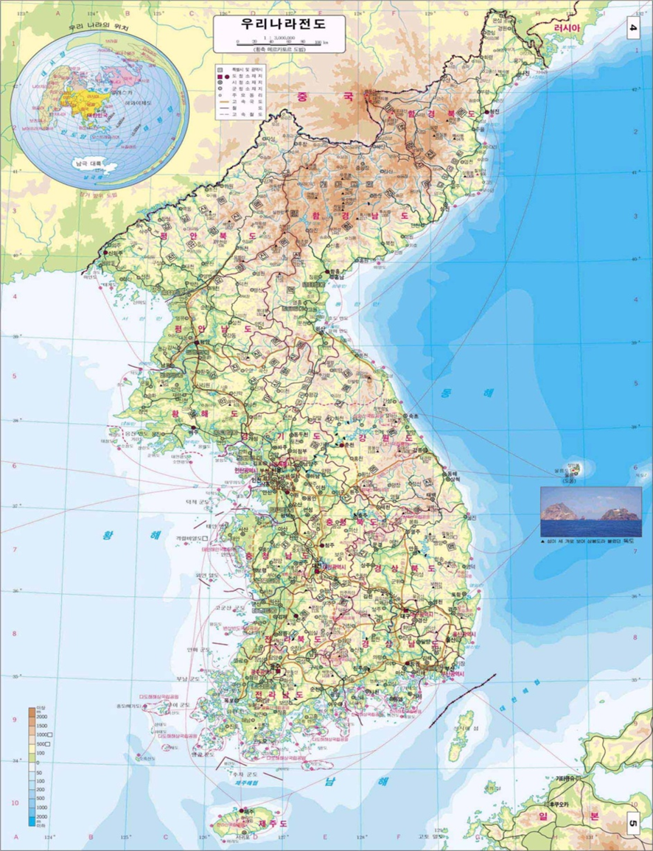
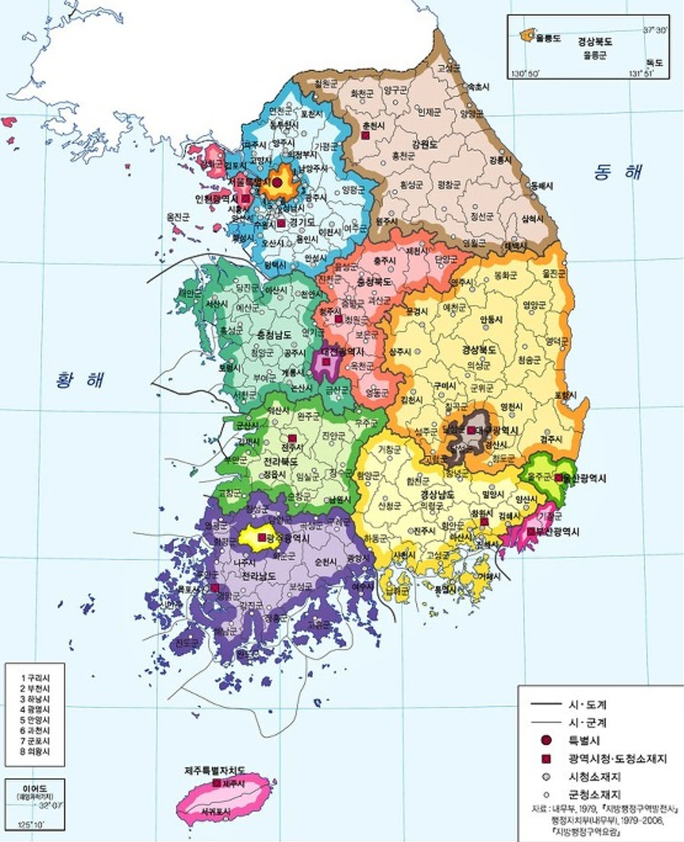
대한민국 지도

Slide 3
서울특별시

Slide 4
서울특별시
대한민국의 수도
- 한반도 중서부에 위치
- 분지 지형(Basin Terrain)
- 서울 중앙으로 한강이 동서로 흐름
- 한강을 중심으로 강남과 강북으로 나누어짐
- 북한산∙관악산∙도봉산∙수락산∙불암산∙구룡산∙우면산∙
아차산∙지양산: 경기도 및 인천광역시와 자연적 경계
2. 대륙성 기후(Continental Climate)

Slide 5
서울특별시
3. 서울의 역사
- 신석기시대부터 사람들이 거주, 삼국시대, 고려,
조선을 거쳐 약 2,000년간의 긴 역사를 지님
- 백제∙고구려∙신라 삼국의 문화유산이 모두 발견된
곳은 서울이 유일함
4. 서울의 옛 이름
- 위례성, 한산, 북한산, 한성, 한양, 양주, 남경, 경성

Slide 6
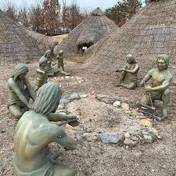
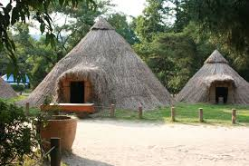
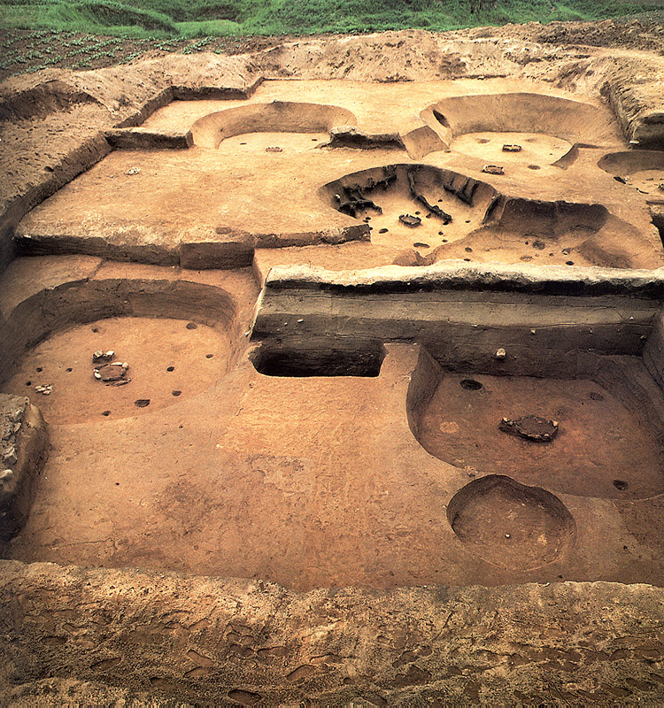
서울 유적지(선사시대)
암사동 선사시대 유적지

Slide 7
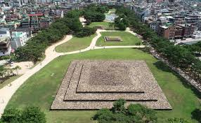
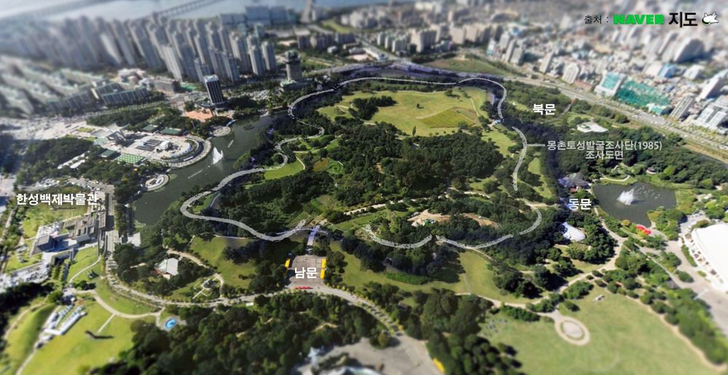
서울 유적지(백제시대)
풍납토성
몽촌토성

Slide 8
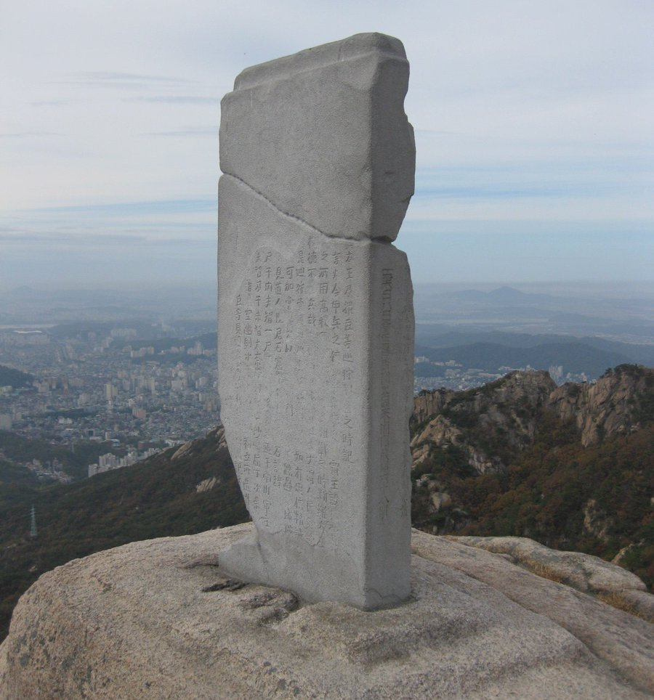
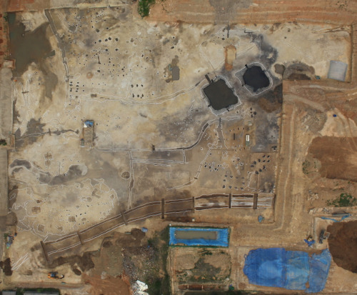
서울 유적지(신라시대)
북한산진흥왕순수비
금촌동 신라시대 도로 발굴

Slide 9
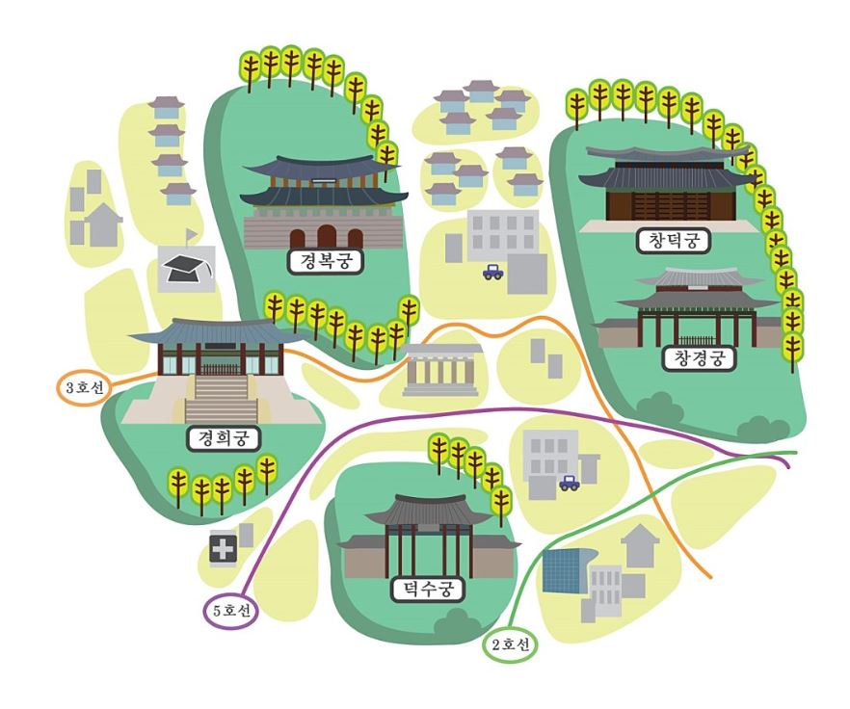
서울 유적지(조선시대 5대 궁궐)
1. 경복궁(정궁)
2. 경희궁
3. 덕수궁
4. 창덕궁
5. 창경궁

Slide 10
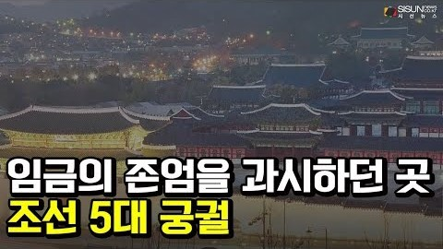
https://www.youtube.com/watch?v=TugV-htxP30

Slide 11
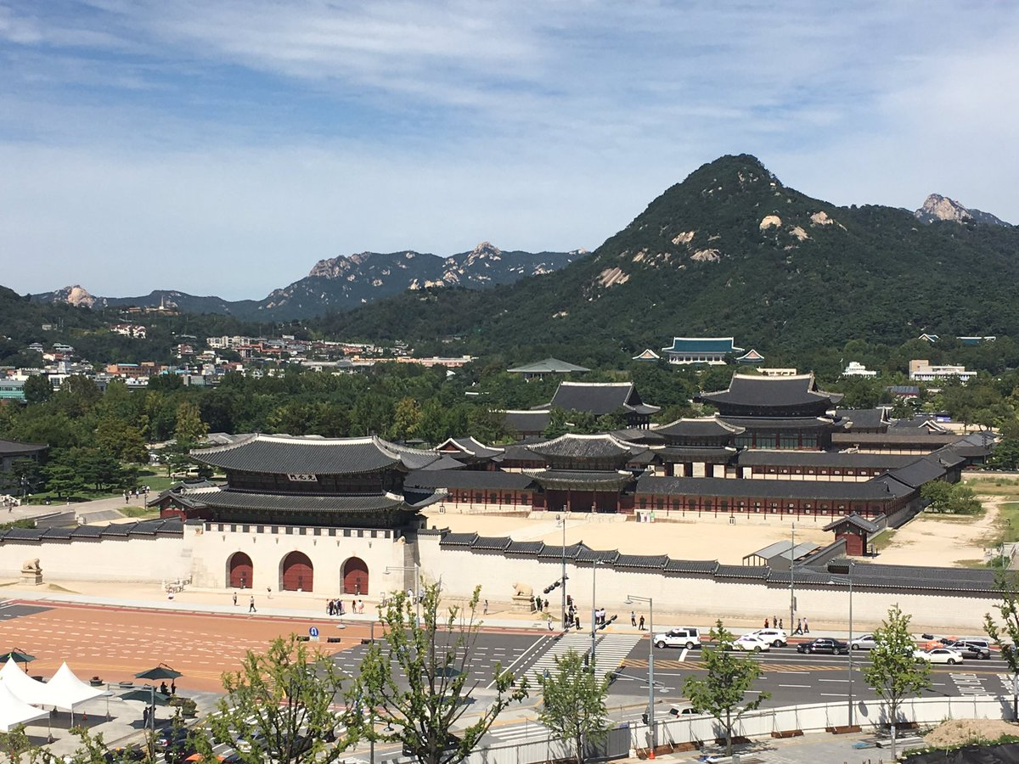
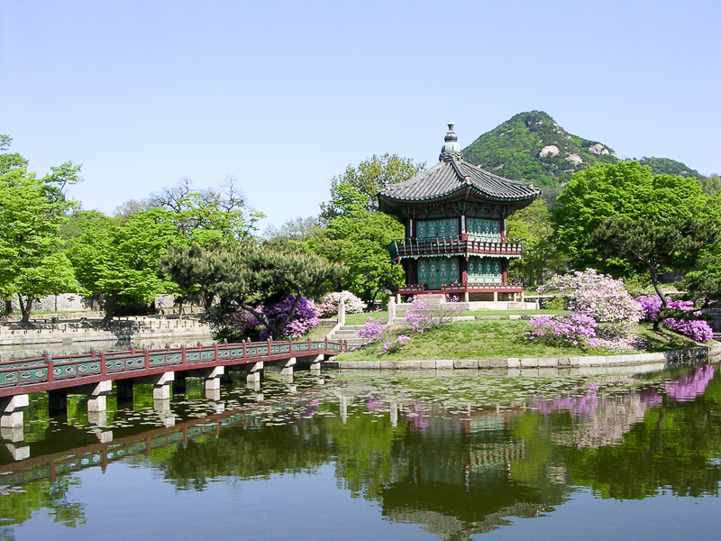
서울 유적지(경복궁)
경복궁
경복궁 향원정

Slide 12
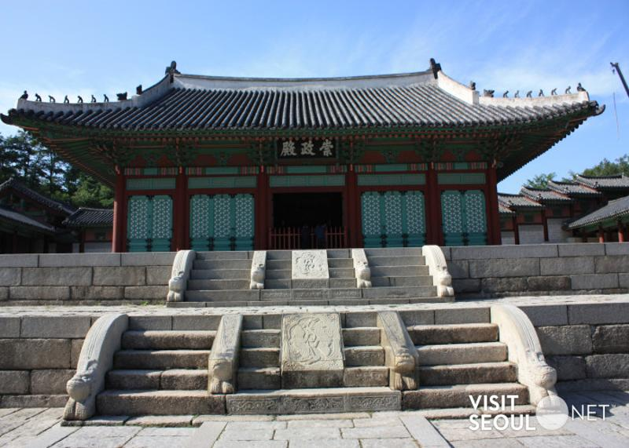
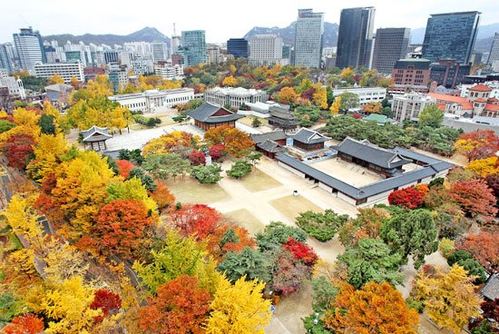
서울 유적지(경희궁, 덕수궁)
경희궁
덕수궁

Slide 13
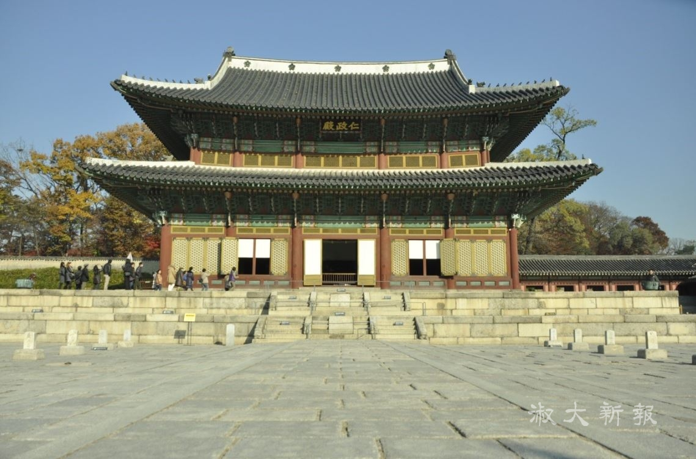
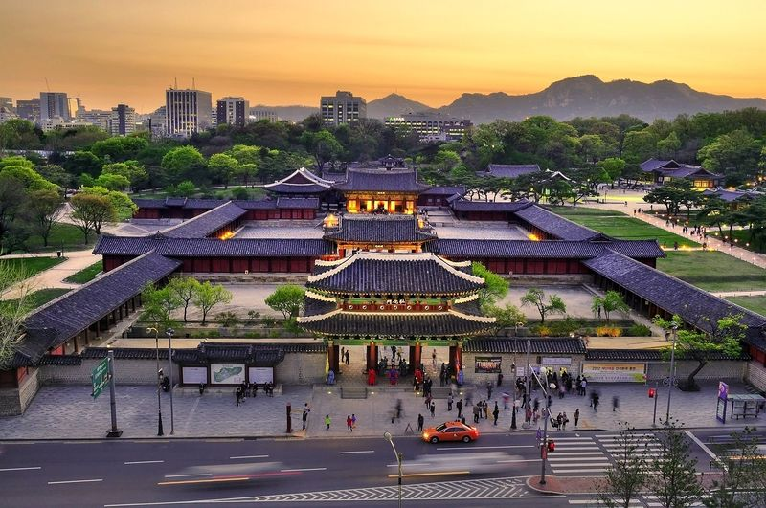
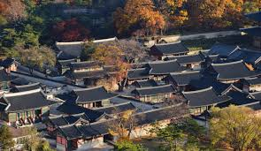
서울 유적지(창덕궁, 창경궁)
창덕궁
창경궁

Slide 14
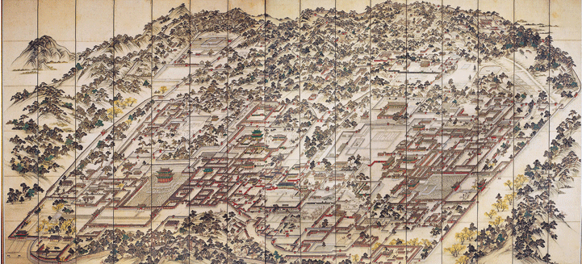
동궐도
창덕궁과 창경궁 = 동궐(경복궁의 동쪽에 위치한 궁)

Slide 15
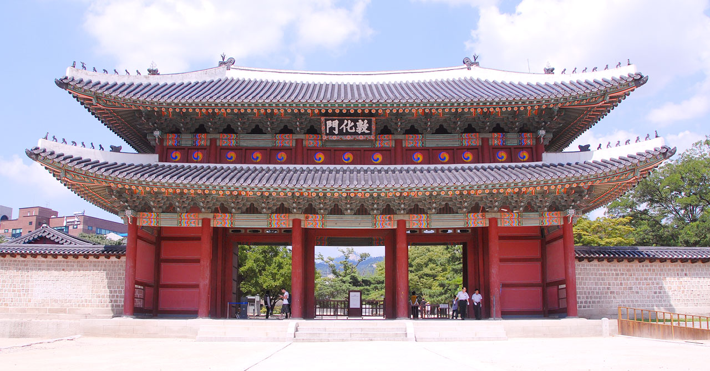
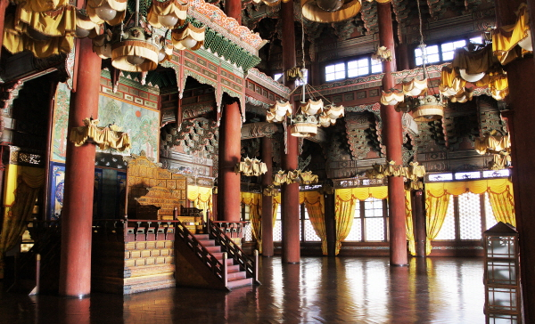
창덕궁(UNESCO 세계유산)
돈화문(정문)
인정전(국가의 중요 의식)

Slide 16
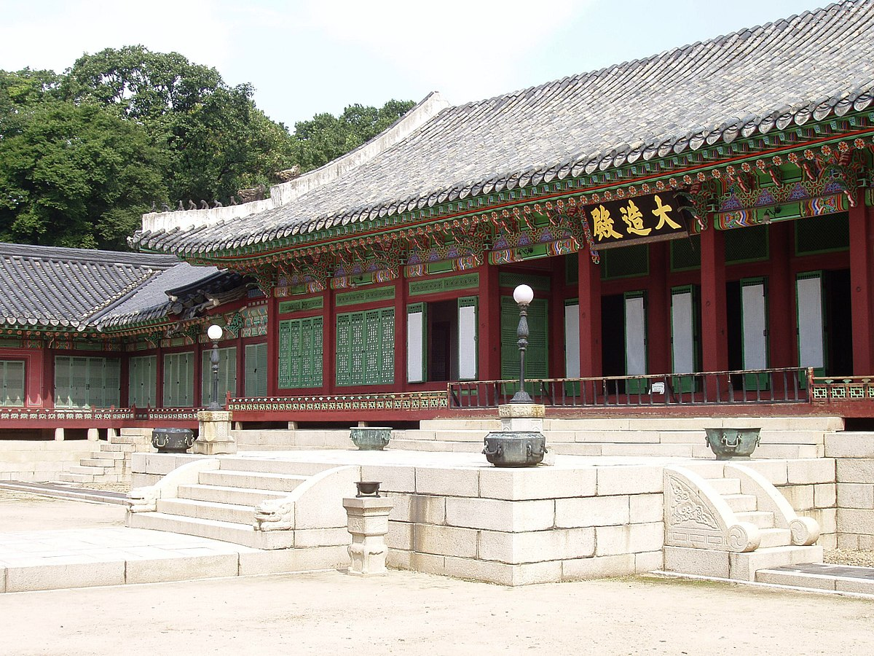
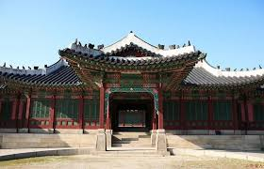
창덕궁(UNESCO 세계유산)
대조전(왕비의 생활공간)
희정당(왕의 업무공간)

Slide 17
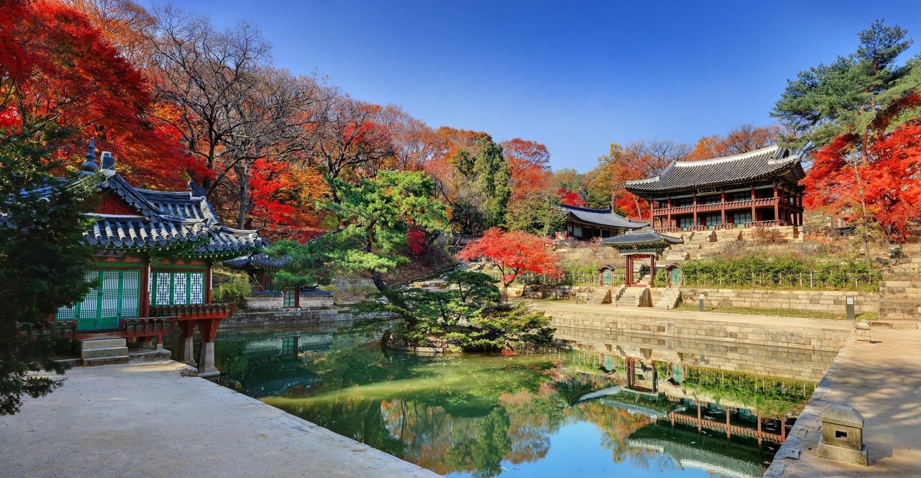
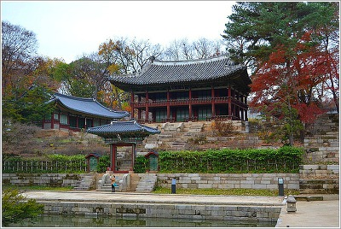
창덕궁(UNESCO 세계유산)
후원의 부용지
주합루(왕실 도서관인 규장각이 있음)

Slide 18
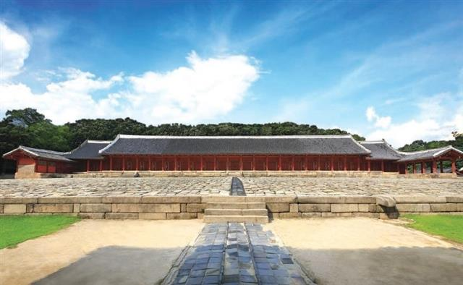
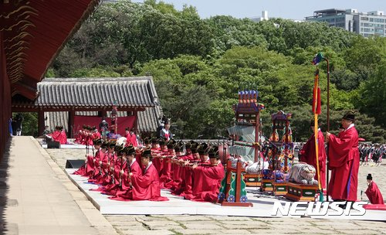
조선시대 종묘(UNESCO 세계유산)
종묘 정전
종묘제례악

Slide 19
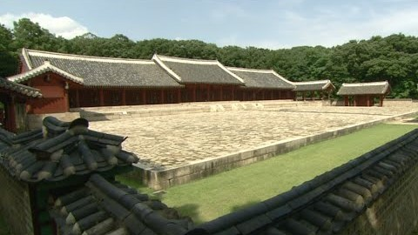
https://www.youtube.com/watch?v=54rFhVseK5E

Slide 20
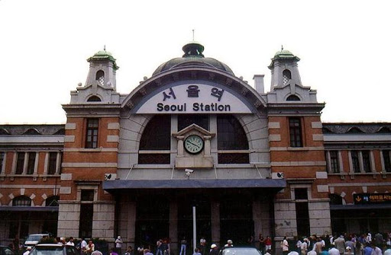
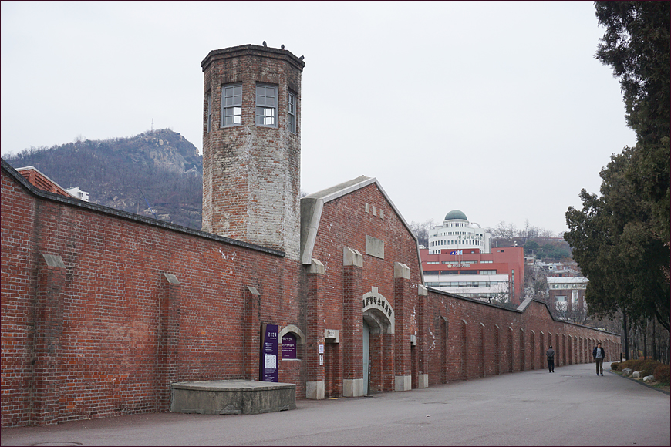
서울 유적지
옛 서울역
서대문형무소

Slide 21
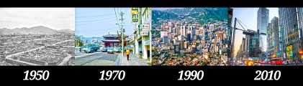
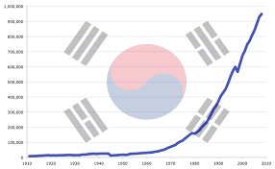
한강의 기적
한국 전쟁 이후 대한민국의 급격한 경제성장을 상징적으로 일컫는 말

Slide 22
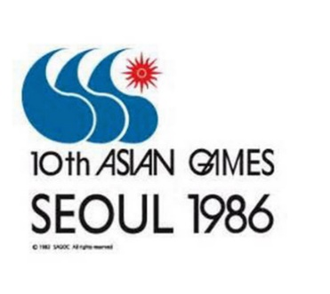
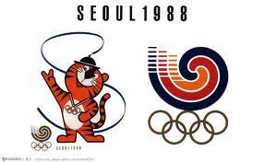
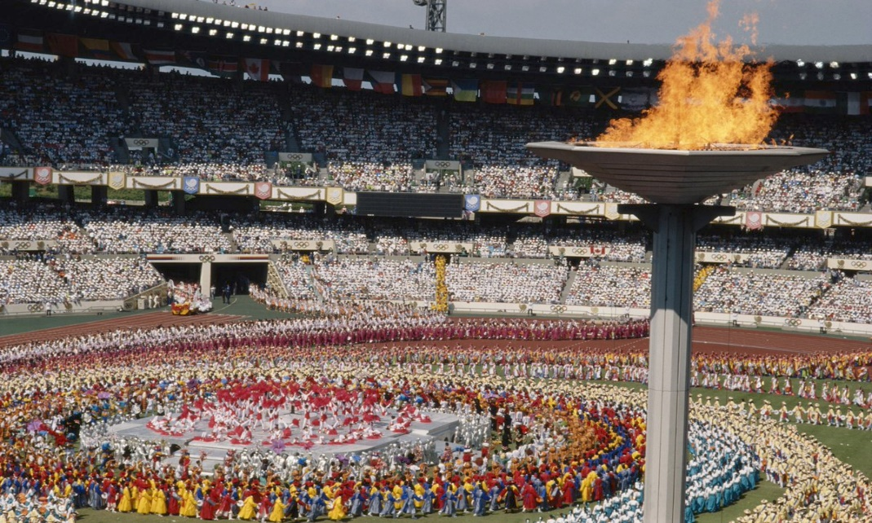
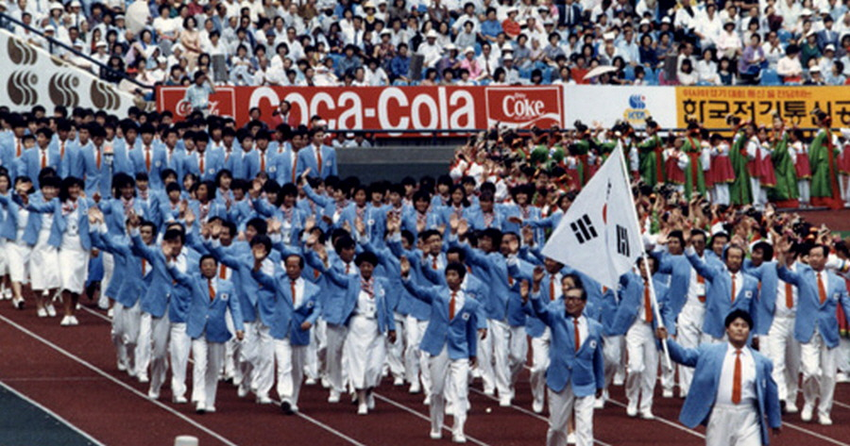

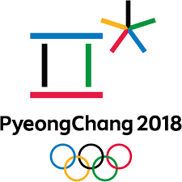
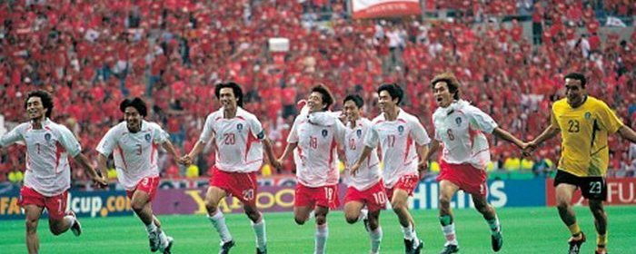
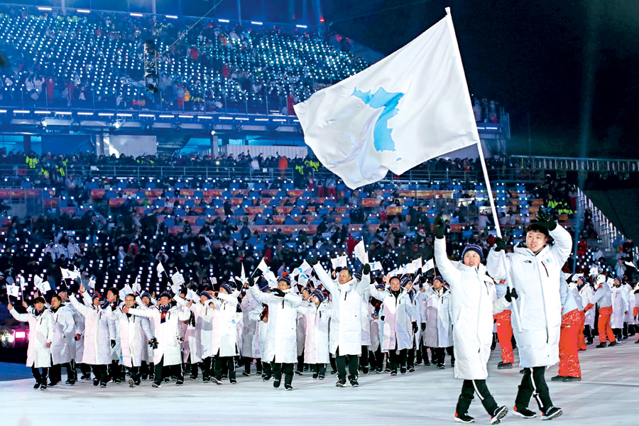
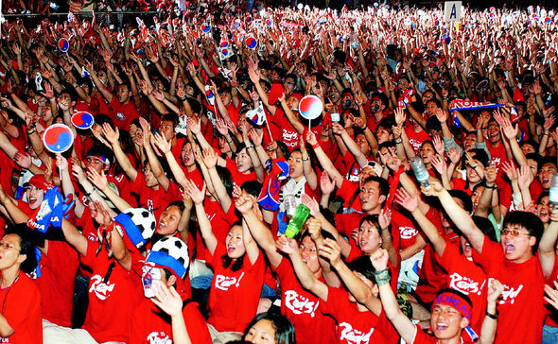
86 서울아시안게임
88 서울올림픽
2002 한일 월드컵과 붉은악마 응원단
2018 평창동계올림픽

Slide 23
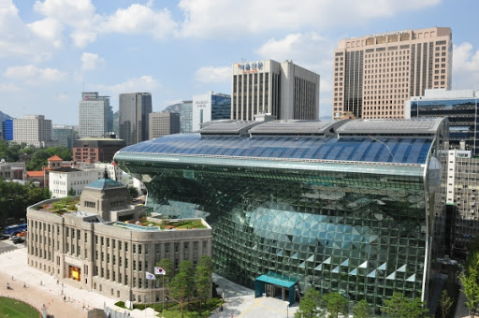
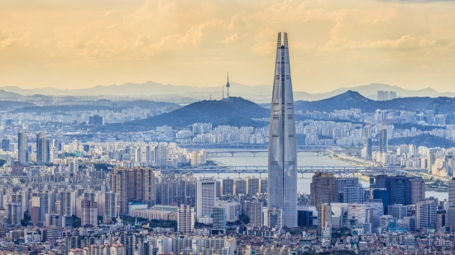
서울 명소
서울시청
서울 전경

Slide 24
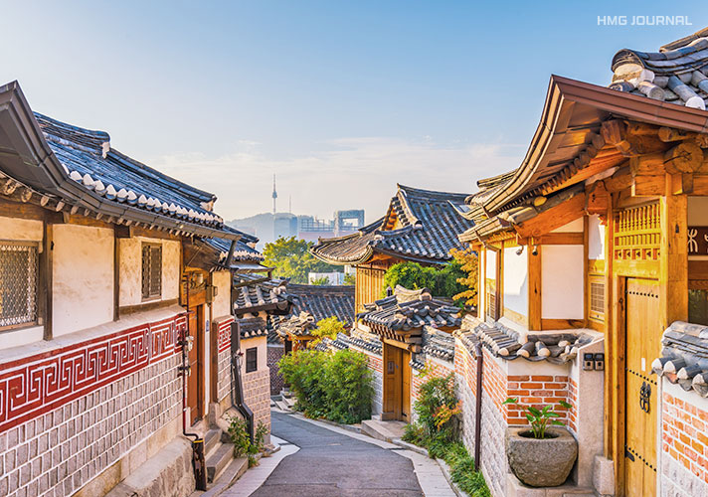
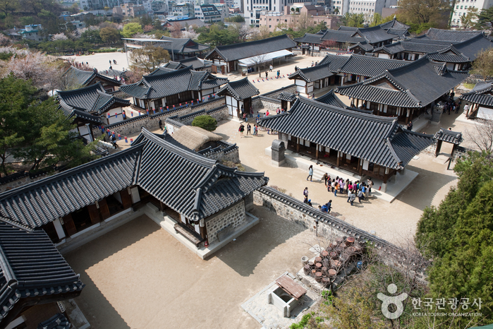
서울 명소
북촌
남산한옥마을

Slide 25
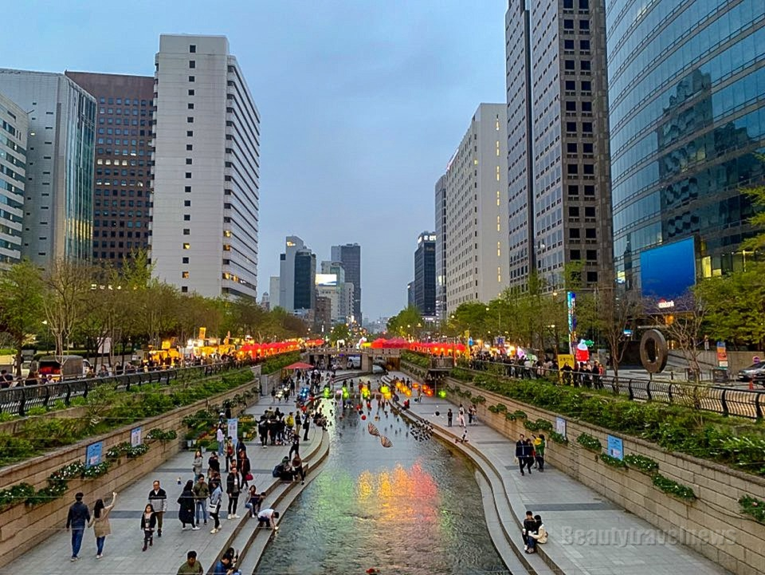
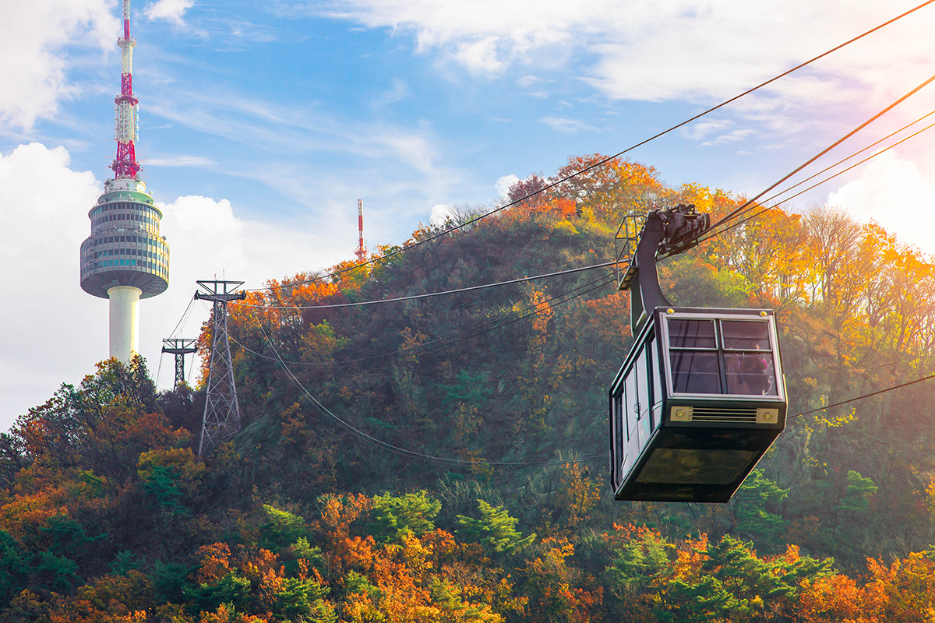
서울 명소
청계천
N서울타워와 케이블카

Slide 26
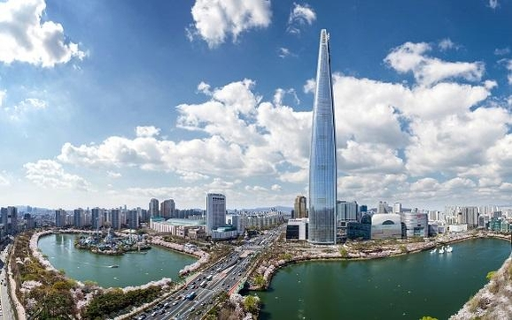
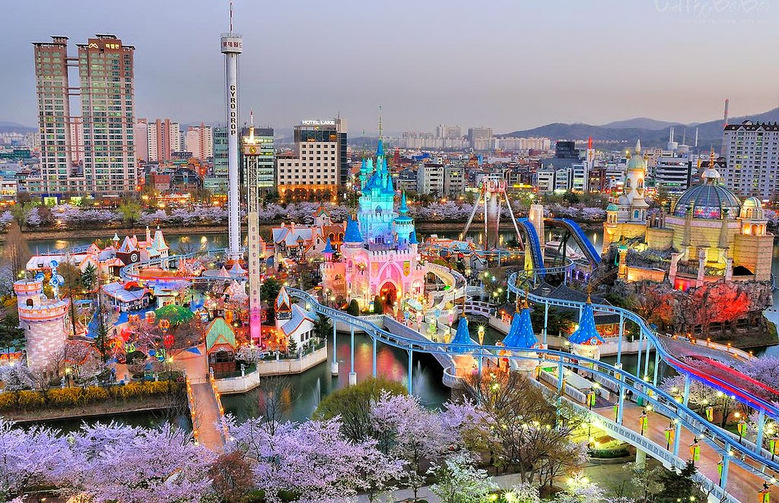
서울 명소
롯데타워
롯데월드

Slide 27
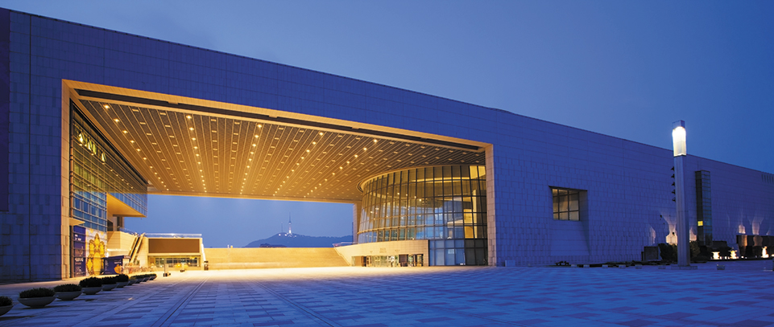
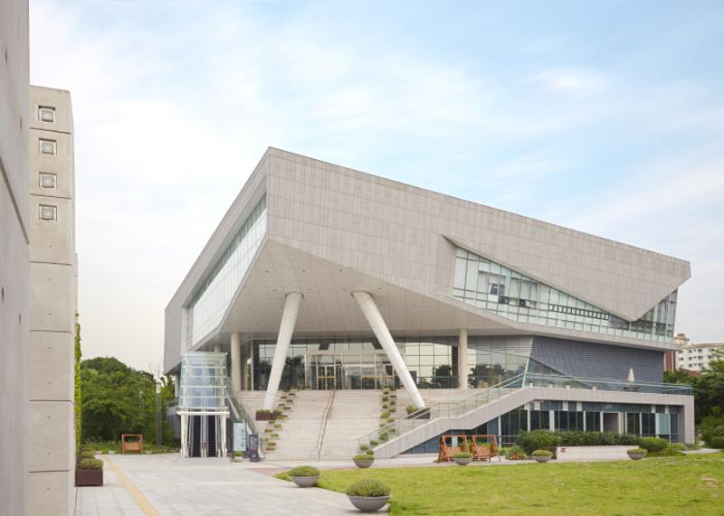
서울 명소
국립중앙박물관
국립한글박물관

Slide 28


서울 명소
올림픽공원
용산 전쟁기념관

Slide 29

https://www.youtube.com/watch?v=u4ZIcSnjm78

Slide 30



서울 음식
설렁탕
선지
해장국
너비아니

Slide 31



서울 음식
신선로
약식
구절판

Slide 32



종로
닭한마리
광장시장
전

Slide 33




마포
돼지갈비
신당동
떡볶이
신림동
순대볶음
장충동
족발

